Slide 1
Портфолио отдела с. Шангалы МБОУ ДОД «УДЮЦ»

Slide 2
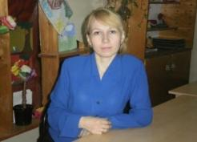
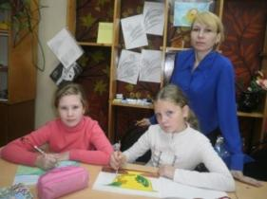
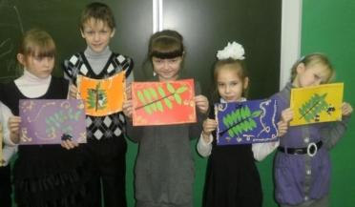
Кулакова Любовь Александровна
* Объединение «Акварелька»
3 группа – 3,4 классы
4 группа – 6,7 классы
* Объединение«Мастерилка»
1 группа – 1 класс
2 группа – 2 класс

Slide 3
Наши успехи
Мероприятие | Кол-во участников | Место и время проведения | Результаты участия
Участие в конкурсе рисунков «Новый год к нам мчится» и конкурсе «Ёлочная игрушка» | 36 | МБОУ ДОД «УДЮЦ», с. Шангалы, С 20 ноября- по 20 декабря 2012г. , | Сертификаты участникам, Диплом в номинации «Новогодний плакат»- Кулаковой Дарье, Благодарность педагогу.
Участие в районной выставке детского декоративно-прикладного творчества «Новогодняя мозайка» | 36 | МБОУ ДОД «УДЮЦ», п. Октябрьский | Сертификаты участникам.
«Символ года» | 2 | ГАУ АО Издательский дом «Устьянский край» | Диплом – Кулакову Ивану
Выставка поделок «Букет весны» | 2 | МБОУ «ОСОШ №2» СП «ЦППРК» | Диплом – Кулакову Ивану
Участие в конкурсе рисунков на сайте ДНД «Раскраска для мамы 2013» | 6 | до 28 февраля 2013г. заявки | Сертификаты участникам

Slide 4
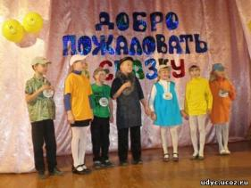
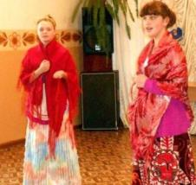
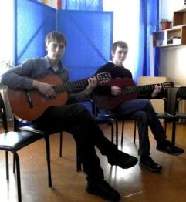
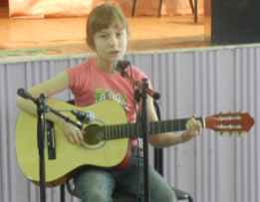
Пуляева Елена Юрьевна
* Театральная студия
«Экспромт»
младшая группа – 3 кл.
старшая группа – 6-9 кл.
* «Игра на гитаре»
1 группа – 4,5 кл.
2 группа – 6-11 кл.

Slide 5
Наши успехи
Мероприятие | Кол-во участников | Место и время проведения | Результаты участия
Концертная программа «Для Вас» | 6 | 7 октября 2012 г., д.Тарасонаволоцкая | Благодарность
Концертная программа «Милым мамам» |  | 25 ноября 2012 г., д.Тарасонаволоцкая | Благодарность
Участие в концертной программе к 8 марта | 7 | 6 марта 2013 г., УСШ
Участие в районном фестивале детского художественного творчества «Звездопад 2013». | 6 | 15 марта 2013 г. УЦК с. Шангалы | Диплом II степени – Дуэту Пуляевой Анастасии, Реговской Юлии («Перевал»). Диплом III степени- Пуляевой Анастасии («Мельница»); Сертификаты участников; Благодарность педагогу.

Slide 6
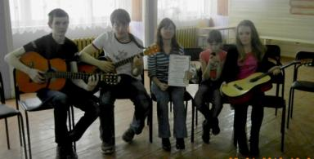
Мероприятие | Кол-во участников | Место и время проведения | Результаты участия
Спектакль для воспитанников д/с «Бережок» | 7 участников, 30 зрителей | 9 апреля , д/с «Бережок» 2013 г. | Благодарность
Районный фестиваль детско-юношеского творчества «Наша школьная страна» | 5 | 12 апреля 2013 г. МБОУ ДОД «УДЮЦ» п. Октябрьский. | Кругляков Даниил – победитель в номинации «Исполнители литературных произведений», категория: 7-10 лет; Перхуров Дмитрий - призёр III место в номинации«Исполнители литературных произведений», категория: 7-10 лет;
Районный фестиваль авторской песни «Устьянские струны», посвящённый Ю. Визбору. | 4 | 25 апреля 2013 г. МБОУ ДОД «УДЮЦ» п. Октябрьский. | Пуляева Анастасия – дипломант I степени в номинации «Исполнитель-солист», категория 11-14 лет; Дуэт Пуляева Анастасия, Реговская Юлия – дипломанты II степени в номинации «Дуэты, ансамбли», категория 11-14 лет; Дуэт Ижемцев Даниил, Кашин Константин - дипломанты II степени в номинации «Дуэты, ансамбли», категория 14-17 лет

Slide 7
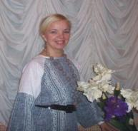
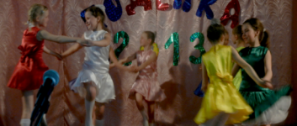
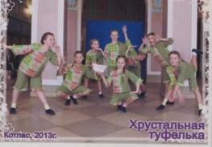
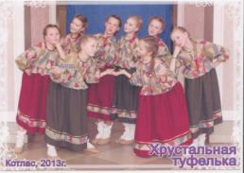
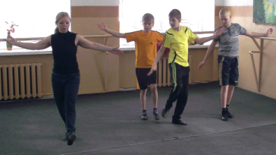
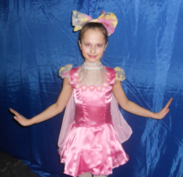
Молчанова Светлана Анатольевна
Х/К «Устьяночка»
*Младшая группа – 1-3 классы
* Средняя группа – 4-7 классы
* Танцевальный класс – 5 класс
* Солисты – 5-7 классы

Slide 8
Наши успехи
Мероприятие | Кол-во участников | Место и время проведения | Результаты участия
Участие в концерте к Дню Матери | 8 | 25 ноября 2012 г., Юрятинский ДК | Благодарность
Всероссийский фестиваль конкурс «Зимние забавы» | 9 | 19-21 января 2013 г., г. Великий Устюг | Лауреат I степени – Средняя группа, Лауреат I степени – Цаплева Кристина
Концертная программа на «Новогоднюю ассамблею» | 8 | 17 января 2013 г.
Областной фестиваль хореографических коллективов «Хрустальная туфелька». | 9 | 15-17 февраля 2013 г. г. Котлас | Благодарность за участие коллективу. Диплом Молчановой С.А. за развитие хореографического искусства в Устьянском районе. Свидетельство руководителю по итогам участия в учебных мероприятиях.
Участие в концертной программе «Вечер встречи выпускников» | 8 | 2 февраля 2013 г., УСШ

Slide 9
Наши успехи
Мероприятие | Кол-во участников | Место и время проведения | Результаты участия
Участие в концертной программе к 8 марта | 8 | 6 марта 2013 г., УСШ
Участие в конкурсе «Принцессы Весны» | Солист-1 Младшая группа 8ч | 7 марта 2013 г., УЦК Шангалы | Диплом в номинации «Мисс Грация» Благодарность педагогу.
Участие в районном фестивале детского художественного творчества «Звездопад 2013». | 17 | 15 марта 2013 г., УЦК | Диплом I степени – Младшая группа «Звёздная сказка»; Диплом лауреата- дуэту Капустиной Любови, Белозёровой Дарье «Бедовые девки», Диплом I степени – дуэту Пачиной Алле, Мартыновой Оксане «На рок площадке»; Диплом II степени – Цаплевой Кристине «Я рисую свой мир» Диплом I степени – средней группе х/к «Устьяночка» «Деревенская сторонка»; сертификаты участников; Благодарность педагогу.
Российский фестиваль-конкурс детского и юношеского творчества «Весенние фантазии» | 1 | 22-24 марта 2013 г., Вологда | Диплом I степени –Цаплевой Кристине.

Slide 10
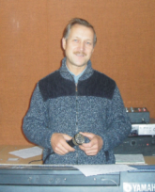
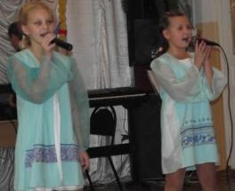
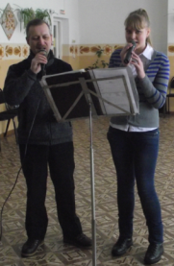
Молчанов Александр Александрович
Вокальная студия «Сюрприз»
* Дуэты:
Мартынова Оксана, Закотырина Эля
Тарбаева Виктория, Киевская Виктория
Ковалёва Карина, Стрелко Карина
Иванова Алёна, Крылова Наталья
* Солисты:
- Сергеева Алёна
- Цаплева Кристина
- Иванова Алёна
- Захарова Мария
- Бердникова Ольга

Slide 11
Наши успехи
Мероприятие | Кол-во участников | Место и время проведения | Результаты участия
Участие в концертно-игровой программе «Открытие творческого сезона» | 2 | 11 октября, 2012 г.15.00 МБОУ ДОД «УДЮЦ» с. Шангалы
Участие в новогодней программе «Новогодняя сказка» | 3 | 26-27 декабря 2012 г., МБОУ ДОД «УДЮЦ» с. Шангалы
Участие в районном фестивале детского художественного творчества «Звездопад 2013». | 5 | 15 марта 2013 г., УЦК | Диплом I степени Ивановой Алёне. Сертификаты об участии, благодарность педагогу.

Slide 12
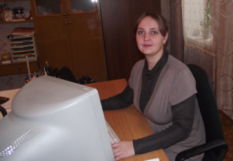
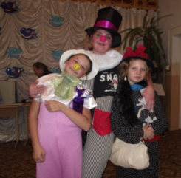
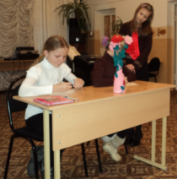
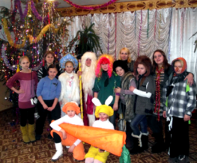
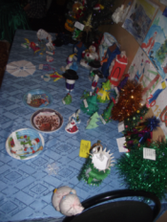
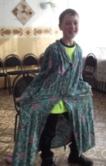
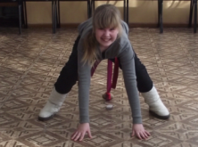
Наши мероприятия Горобий Галина Викторовна
* Открытие творческого сезона
* «Юным художникам …»
* «Новогодняя сказка»
* Игровая программа
«Весёлые каникулы»
* Конкурс рисунков
«Новый год к нам мчится…»
и конкурс «Ёлочная игрушка»

Slide 13
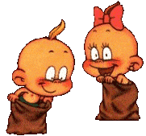
Наши успехи
Мероприятие | Кол-во участников | Место и время проведения
Концертно-игровая программа «Открытие творческого сезона» | 3участника, 35 зрителей | 11 октября 2012г. 15.00 МБОУ ДОД «УДЮЦ» с. Шангалы
Игровая программа «Юным художникам…» | 3 участника, 21 зритель. | 26 ноября 2012г.
Новогодняя программа «Новогодняя сказка» | Количество участников – 11, количество зрителей-130 | 26-27 декабря 2012 г., МБОУ ДОД «УДЮЦ» с. Шангалы
Конкурс рисунков «Новый год к нам мчится» и конкурс «Ёлочная игрушка» | 49 участников | С 20 ноября- по 20 декабря 2012г. , МБОУ ДОД «УДЮЦ» с. Шангалы.
Районный фестиваль детского художественного творчества «Звездопад 2013». | Количество участников-125, количество зрителей на гала-концерте-130 | 15 марта 2013г., УЦК
Игровая программа «Весёлые каникулы» | 14 | 28 марта 2013г., 15.00, МБОУ ДОД «УДЮЦ» с. Шангалы
Районный фестиваль детско-юношеского творчества «Наша школьная страна» | 11 образовательных учреждений, 72 участника, 25 педагогов. | 12 апреля 2013г., МБОУ ДОД «УДЮЦ» п. Октябрьский

Slide 14
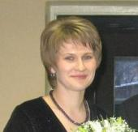
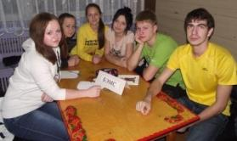
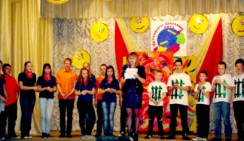
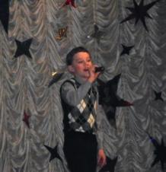
Наши мероприятия Шулятикова Виктория Николаевна
*Международный Кубок Мира
по игре «Что? Где? Когда?»
* Клуб Весёлых и Находчивых (КВН)
* Районный фестиваль-конкурс
детско-юношеского творчества
«Звездопад»

Slide 15
Наши успехи
Мероприятие | Кол-во участников | Место и время проведения | Результаты участия
Открытие сезона интеллектуальных игр 1 тур | Участвовало 20 команд из 7 средних школ | 29 СЕНТЯБРЯ 2012г., п.Октябрьский | Школьная группа: «БЭМС» (УСШ)- 251м. Младшая группа: «Tefall»(УСШ) -128м. Детская группа: «Brains»(ОСШ№2) - 31м.
2 ТУР ИНТЕЛЛЕКТУАЛЬНЫХ ИГР | 1 рук.+ 111 учеников. Участвовало 10 команд. | 20 ОКТЯБРЯ 2012г., п.Октябрьский | Школьная: «Оксюморон»(Строевское) -105м. Младшая: «Tefall»(УСШ) -99м. Детская: «Brains» - 29м.
3 ТУР ИНТЕЛЛЕКТУАЛЬНЫХ ИГР | 1 рук.+ 76 учеников. Участвовало 7 команд. | 24 ноября,2012г., п.Октябрьский | Школьная: «Оксюморон»(Строевское) -233м. Младшая: «Tefall»(УСШ) -189м. Детская: «Лакмус»(ОСШ №1) - 76м.
Открытие игр УШЛ КВН | 2 ком.+40 зрит. | УЦК, с.Шангалы, 7 декабря 2012г. | Чемпион X сезона – «Деревня 312» (Дмитриево)
4 ТУР ИНТЕЛЛЕКТУАЛЬНЫХ ИГР | 1 рук.+ 74 учеников. Участвовало 8 команд. | 15 декабря 2012г., п.Октябрьский | Школьная: «Оксюморон» (Строевское) -189м. Младшая: «RezonaNS» (Едьма) -149м. Детская: «Deadevils»(Строевск.) - 89м.
5 ТУР ИНТЕЛЛЕКТУАЛЬНЫХ ИГР | 1 рук.+ 70 учеников. Участвовало 8 команд. | 19 января 2013 п.Октябрьский | Школьная: «Оксюморон»(Строевское) -218м. Младшая: «Tefall»(УСШ) -76м. Детская: «Brains» - 9м.

Slide 16
Мероприятие | Кол-во участников | Место и время проведения | Результаты участия
6 ТУР интеллектуальных игр | 1 рук.+ 59 учеников. Участвовало 8 команд. | 15 февраля 2013 п.Октябрьский | Школьная: «Оксюморон»(Строевское) -169м. Младшая: «Tefall»(УСШ) -124м. Детская: «Brains» - 22м.
7 ТУР интеллектуальных игр | 1 рук.+ 59 учеников. Участвовало 8 команд. | 2 марта 2013, п.Октябрьский | Школьная: «Оксюморон» (Строевское) – 220 м. Младшая: «Tefall» (УСШ) – 149 м. Детская: «Brains» – 62 м.
Районный фестиваль детского художественного творчества «Звездопад 2013». | Количество участников-125, количество зрителей на гала-концерте-130 | 15 марта 2013 УЦК , с. Шангалы | Лауреаты: Чечуров Илья (ДШИ), дуэт х/к «Устьяночка» – Капустина Любовь, Белозёрова Дарья. Диплом I - 9 участников, Диплом II – 9 участников Диплом III – 7 участников
Районный фестиваль детско-юношеского творчества «Наша школьная страна» | 11 образовательных учреждений, 72 участника, 25 педагогов. | 12 апреля 2013, МБОУ ДОД «УДЮЦ» п. Октябрьский | Победители: Кругляков Даниил МБОУ ДОД «УДЮЦ», театральная студия «Экспромт»; Качан Валерий МБОУ «Илезская СОШ»; Мякшина Валерия МБОУ «ОСОШ №2»; Волова Полина МБОУ «Березницкая СОШ»; МБОУ «Малодорская СОШ» (композиция)
Районный фестиваль авторской песни «Устьянские струны», посвящённый Ю. Визбору | 17 участников, 3 руководителя | 25 апреля 2013 г. | Пуляева Анастасия – дипломант I степени ; Дуэт Пуляева Анастасия, Реговская Юлия – дипломанты II степени; Дуэт Ижемцев Даниил, Кашин Ко Константин - дипломанты II степени; Петровский Антон,Раксеев Юрий – дипломанты II степени; Едемский Михаил –дипломант III степени

Slide 17
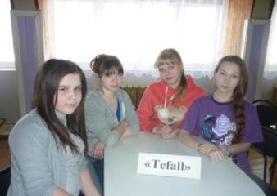
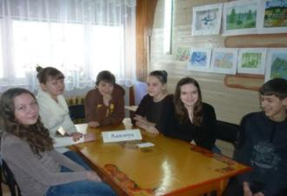
Победители районных интеллектуальных игр
сезона 2012-2013 г.г.
Старшая гр. Команда «Оксюморон» Средняя гр. Команда «Tefall»
Младшая гр. Команда «Лакмус»

Slide 18
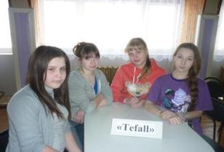
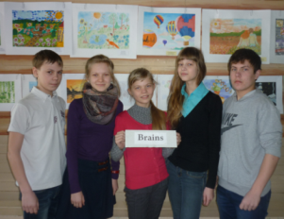
Победители международных интеллектуальных игр сезона 2012-2013 г.г
Старшая гр. Команда «Оксюморон»
Младшая гр. Команда «Tefall»
Лучший результат сезона – 105 м.
Итоговый результат – 214 м.
Лучший результат сезона – 76 м.
Итоговый результат – 140 м.
Детская гр. Команда «Brains»
Лучший результат сезона – 9 м.
Итоговый результат – 39 м.

Slide 19
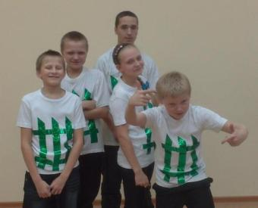
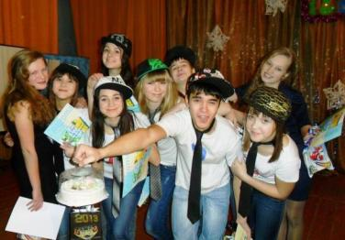
X юбилейный сезон 2012-2013 г.г.
Команда из Дмитриево
«Деревня 312»
Команда из Березника
«С приветом»
Команда из Малодор
«Школоло»

